Slide 1
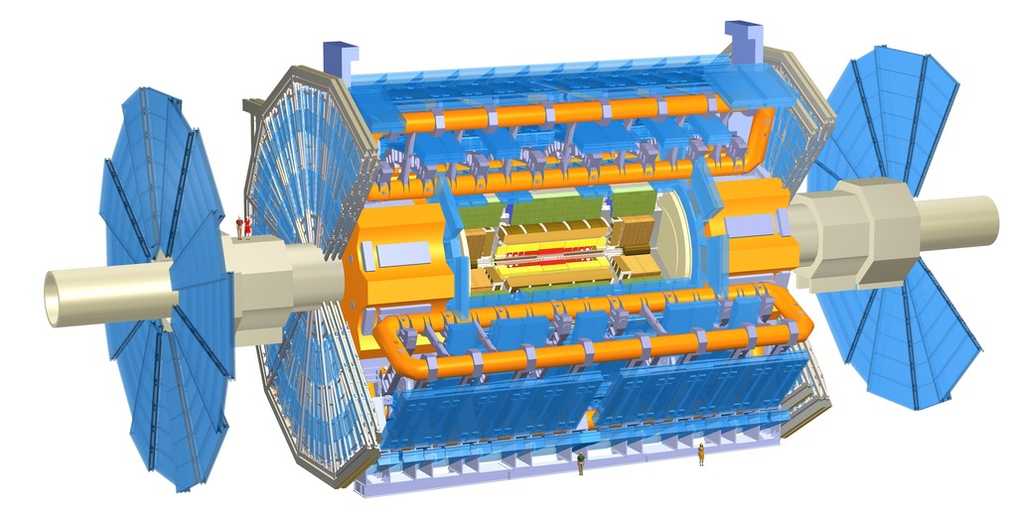
Programme de visualisation des événements pris par ATLAS
MasterClasses 2013 @ Strasbourg
14-15 mars 2013

Slide 2
Visualisation du détecteur
Vue en 3D du détecteur
Vue transversale du détecteur
Vue longitudinale du détecteur
2

Slide 3
Prise en main du programme de visualisation
Vue transversale du détecteur
Numéros d’identification de l’événement en cours
Barre d’outils
Vue longitudinale du détecteur
Fenêtre d’information
3

Slide 4
Les éléments de détection
Détecteur de muons
Calorimètre hadronique
Calorimètre électromagnétique
Aimant
Trajectographe
Vue transversale du détecteur
4

Slide 5
Les éléments de détection
Possibilité de zoomer
1. Sélectionnez la 1ère icône.
2. Cliquez sur une vue (transversale ou longitudinale).
3. Bouton gauche appuyé de la souris + mouvement de souris.
Vue transversale du détecteur
5

Slide 6
Les éléments de détection
Possibilité de se déplacer
1. Sélectionnez la 1ère icône.
2. Cliquez sur une vue (transversale ou longitudinale).
3. Touche «M» appuyée + bouton gauche appuyé de la souris + mouvement de souris.
Vue transversale du détecteur
6

Slide 7
Les objets reconstruits
Segments
Dépôt d’énergie dans le calorimètre hadronique
Dépôt d’énergie dans le calorimètre électromagnétique
Traces
Energie manquante
Vue transversale du détecteur
7

Slide 8
Les objets reconstruits
Afficher les caractéristiques des objets
1. Sélectionnez la 3ème icône.
2. Cliquez sur une vue.
3. Cliquez sur un des objets.
Les caractéristiques de l’objet s’affichent dans la fenêtre d’information.
Vue transversale du détecteur
8

Slide 9
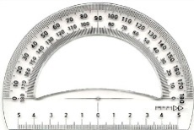
Les objets reconstruits
Mesurer l’angle entre 2 traces
1. Faites un zoom sur les traces dans la vue transversale.
2. Sélectionnez la 3ème icône.
3. Laissez appuyer sur la touche «P »
4. Cliquez successivement sur les 2 traces
La valeur de l’angle (Δφ) en ° doit s’afficher dans la fenêtre d’information.
Vue transversale du détecteur
9

Slide 10
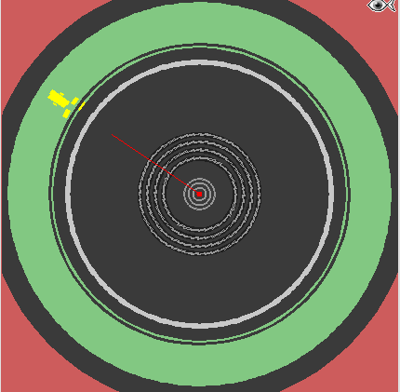
Savoir identifier les particules
10

Slide 11
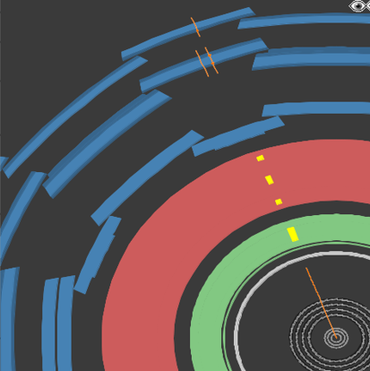
Savoir identifier les particules
11

Slide 12
Savoir identifier les particules

Slide 13
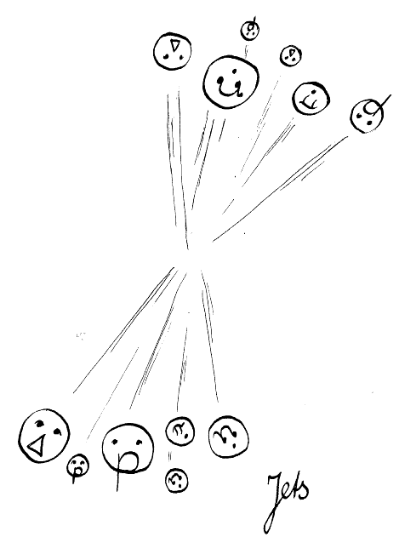
Savoir identifier les particules

Slide 14
Lire le guide de l’utilisateur
Faire appel à un GE (Gentil Encadrant)
14

Slide 15
Êtes-vous prêt à commencer l’exercice ?
Réaliser toutes les opérations présentes sur la check-list.

